Slide 1
Økt 12
Møt en elektriker

Slide 2
Tenk-par-del
Hva syntes du var utfordrende med å koble en elektrisk krets til et modellrom?
1. Tenk i et halvt minutt.
2. Del med naboen i et halvt minutt.
3. Del i plenum.

Slide 3
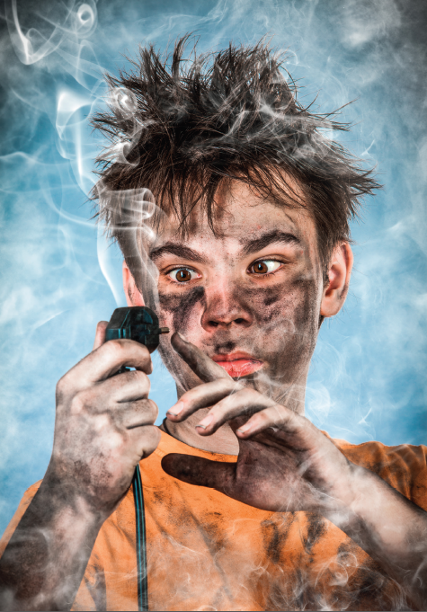
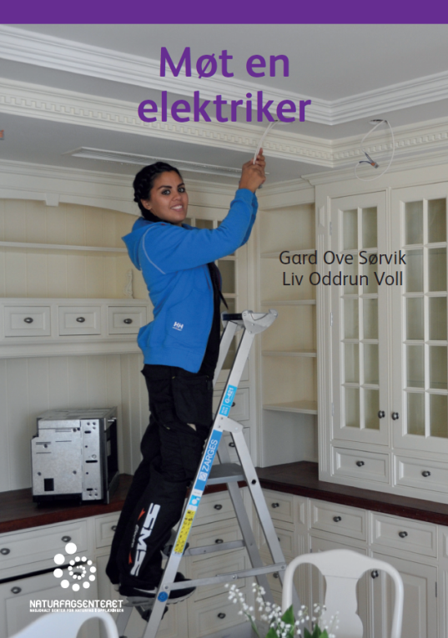
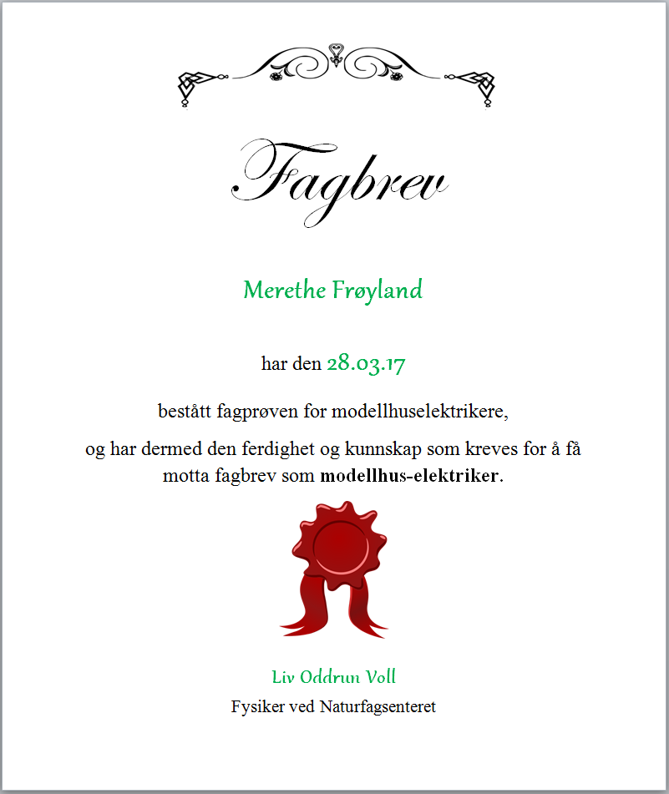
I denne økta skal vi reflektere over hva vi har gjort og hva vi har lært som elektrikerlærlinger.
Vi skal lese ei bok om en elektriker, og sammenligne det hun gjør i jobben sin med ting vi har gjort.
Dere skal også få teste hva dere har lært gjennom en fagprøve, før dere mottar fagbrev som modellhus-elektrikere.

Slide 4
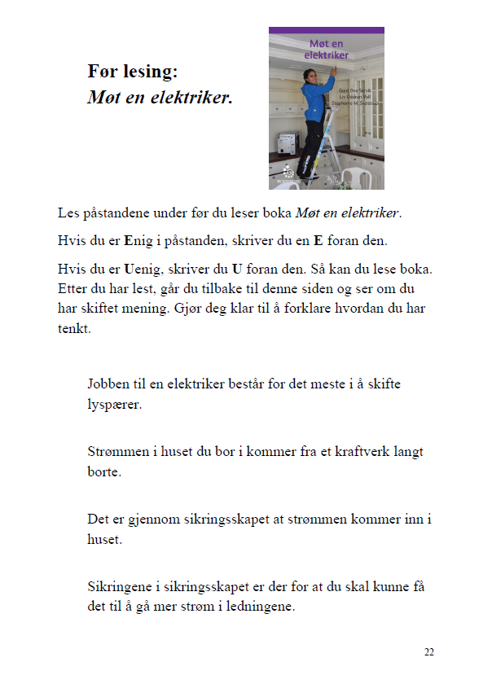
Fyll ut siden.

Slide 5
Vi skal lese om hva en elektriker gjør på jobb.
Lesemål:
Hva har vi gjort som ligner på det en elektriker gjør?

Slide 6
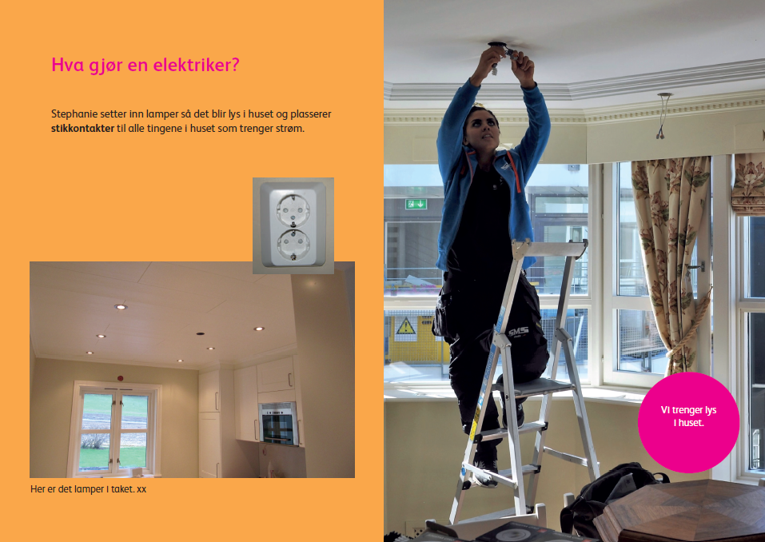
Side 6–7
Ligner dette på noe vi har gjort?

Slide 7
Ligner dette på noe vi har gjort?
Side 8–9

Slide 8
Side 8–9
Koblingsklemmene vi brukte er modeller av ekte koblingsbokser.
Slik ser en ekte koblingsboks ut.

Slide 9
Har modellrommene våre sikringsskap?
Side 12–13

Slide 10
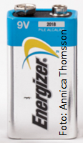
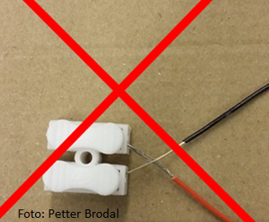
Hvorfor skrur Stephanie av strømmen før hun begynner å jobbe?
Side 14–15
Hvordan har vi tatt hensyn til sikkerhet?

Slide 11
Side 16
Ligner dette på noe vi har gjort?

Slide 12
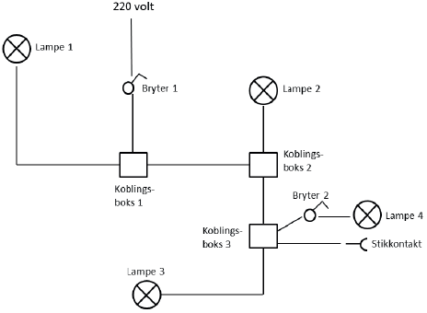
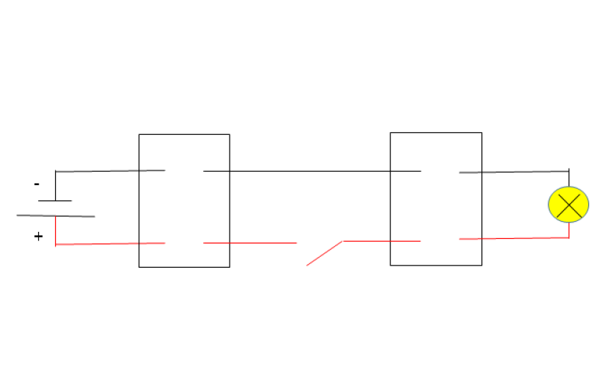
Side 16
Ekte koblingsskjema
Vårt koblingsskjema
Hvordan er de to koblingsskjemaene like?
Hvordan er de forskjellige?

Slide 13
Har du endret mening?

Slide 14
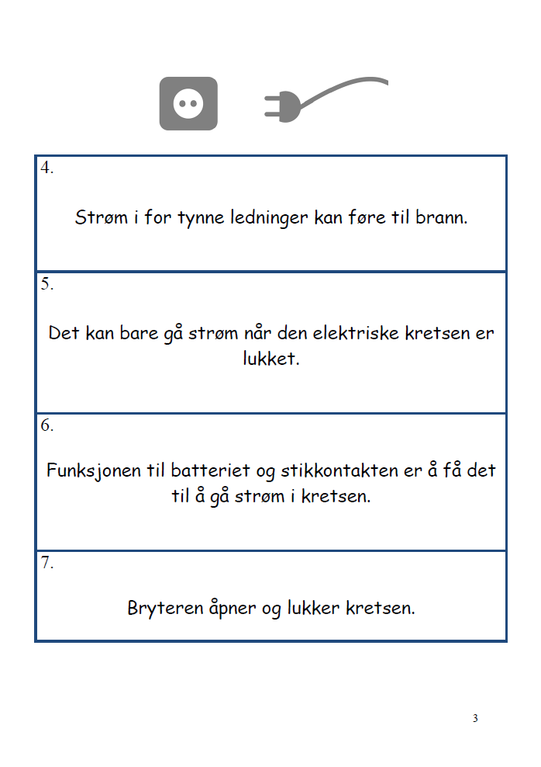
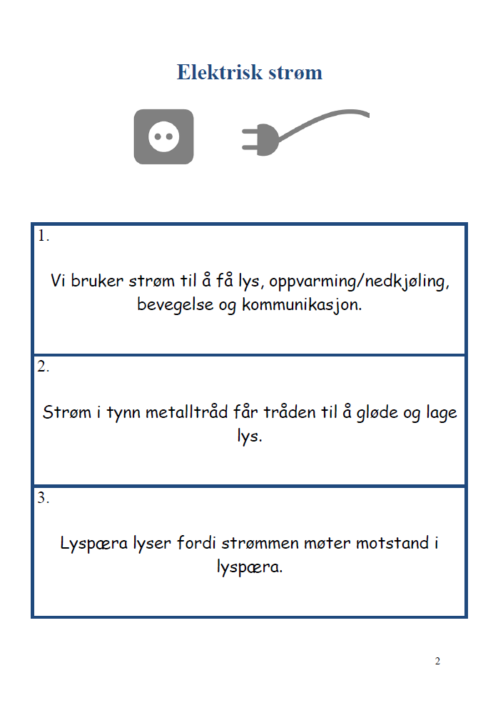
Samarbeid i grupper. Hvilken nøkkelsetning passer til aktivitetene vi har gjort?

Slide 15
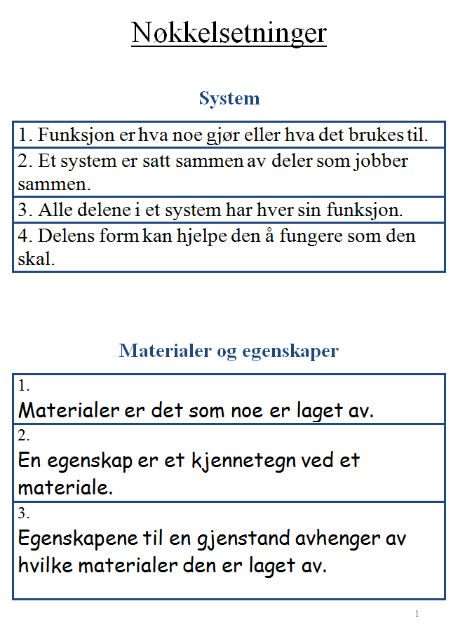
Nyttige på tvers av temaer i naturfag.
Hva har vi gjort som kan knyttes til nøkkelsetningene?

Slide 16
Fagprøve
Kahoot.it!

Slide 17
Gratulerer som kvalifiserte modellhus-elektrikere!

